Slide 1
Avocado Share
Projektidee
Sascha Bergmann ¦ Lion Kunz ¦ Cyril Müller ¦ Dang Thien Nguyen

Slide 2
Traktanden
Begrüssung
Besprechung des Projektstandes
Abgeschlossene Tasks
Zeitplan
Demo
Besprechung des Datenbank-Designs
Präsentation des UI-Design-Entwurfs
Erläuterung des Softwarearchitektur-Entwurfs
Fragen der Kundenseite
Ausblick

Slide 3
Abgeschlossene Tasks
GIT HERE

Slide 4
Zeitplan

Slide 5
Demo

Slide 6
DB – Design

Slide 7
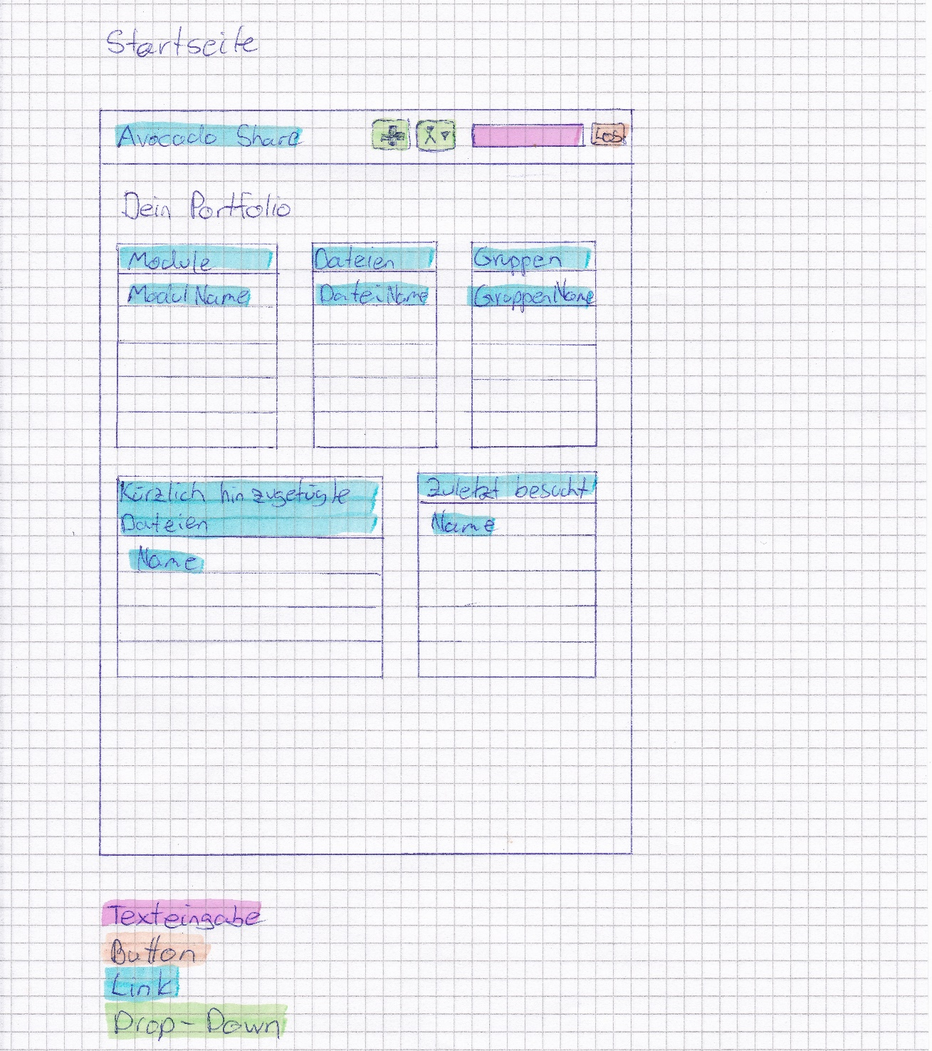
UI - Design

Slide 8
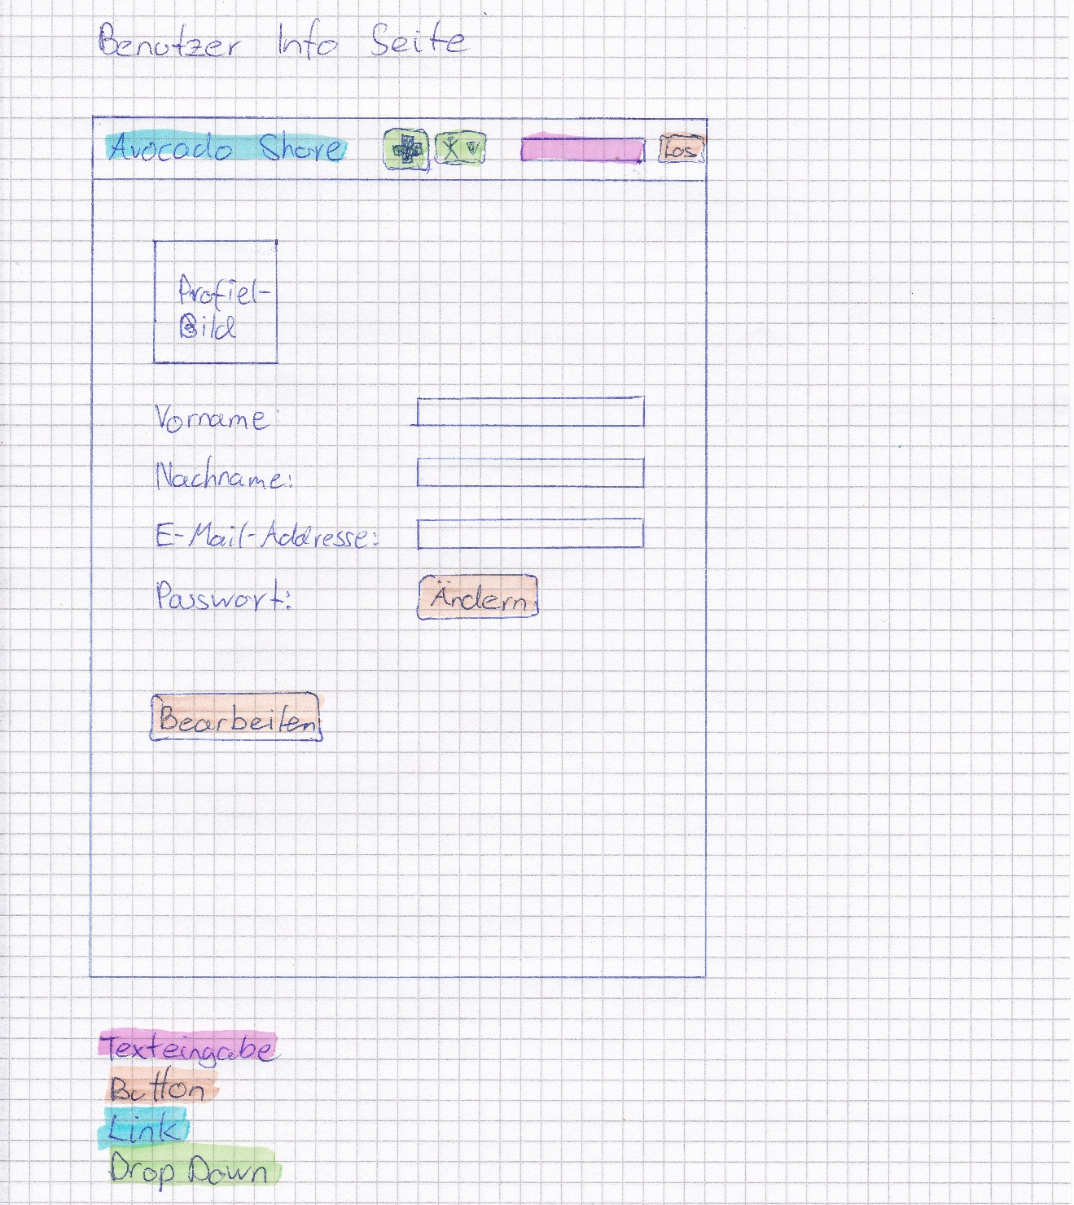
UI - Design

Slide 9
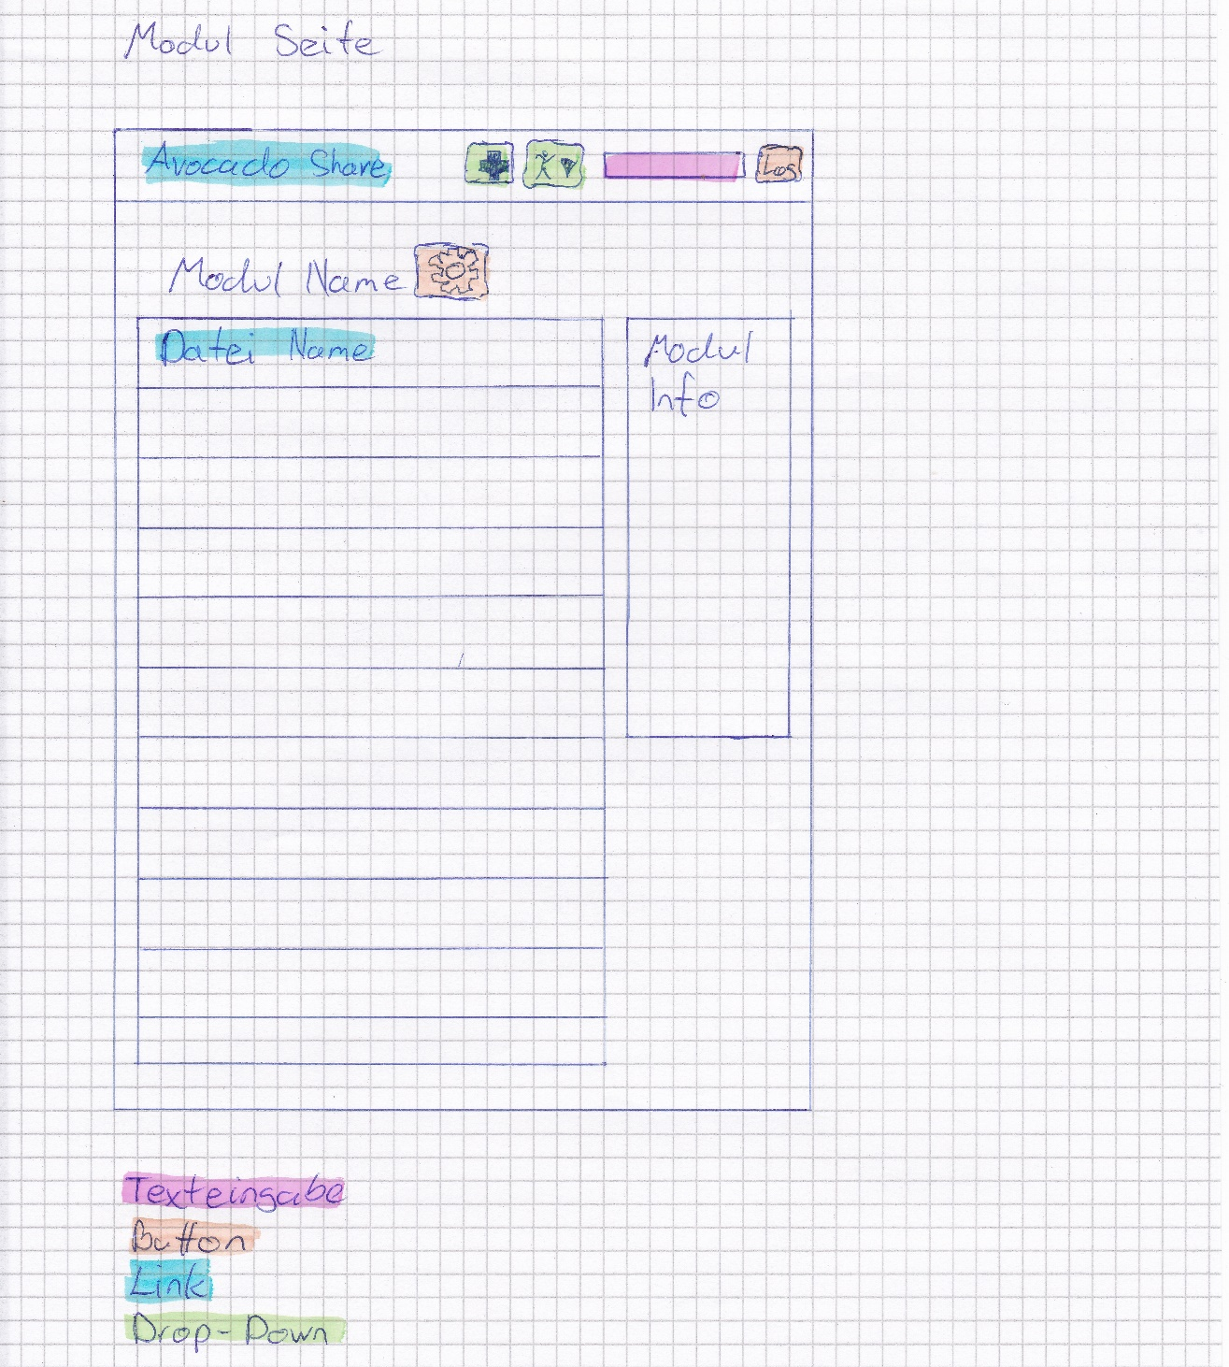
UI - Design

Slide 10
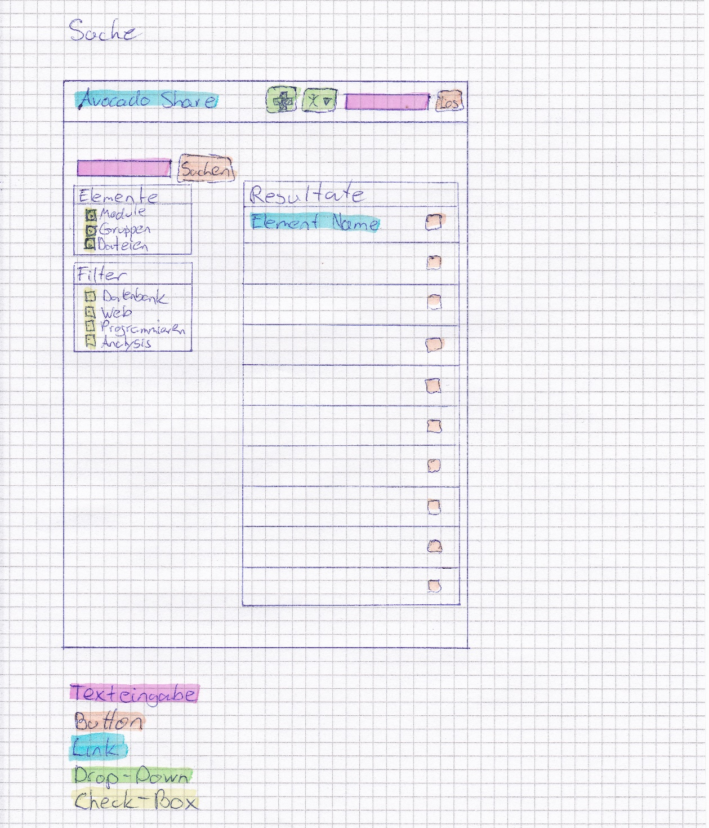
UI - Design

Slide 11
Software - Entwurf

Slide 12
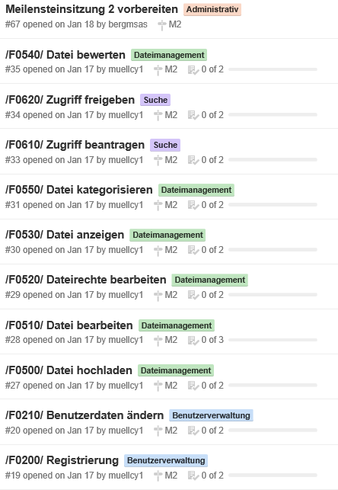
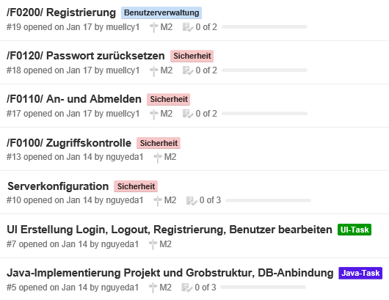
Ausblick

Slide 13
Danke für Ihre Aufmerksamkeit

